Slide 1
iPhone
Universidad isae
Estudiante
Felix gallardo

Slide 2
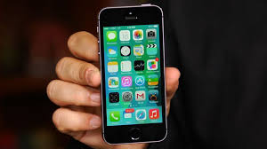
iphone
es una línea de teléfonos inteligentes de alta gama diseñada y comercializada por Apple Inc. Ejecuta el sistema operativo móvil iOS antes conocido como "iPhone OS" hasta mediados de 2010.

Slide 3
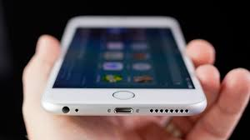
Funciones del iphone
El iPhone dispone de una cámara de fotos de 12 megapíxeles y un reproductor de música (equivalente al del iPod) además de software para enviar y recibir mensajes de texto y mensajes de voz. También ofrece servicios de Internet como leer correo electrónico, cargar páginas web y conectividad por Wi-Fi.

Slide 4
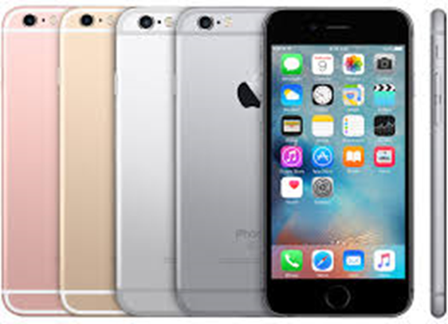
generaciones
La primera generación de teléfonos eran GSM cuatribanda con la tecnología EDGE;
la segunda generación ya incluía UMTS con HSDPA.;
la sexta generación ya incluía 4G LTE.

Slide 5
Historia iphone
Todo empezó en 2004, cuando varios ingenieros comenzaron a investigar pantallas táctiles bajo la dirección de Steve Jobs, el CEO de Apple (hasta finales de 2011, sustituido por Tim Cook). Apple creó este dispositivo con la colaboración exclusiva y sin precedentes de AT&T Mobility (Singular Wireless en ese entonces), con un coste estimado de 150 millones de dólares en un período de treinta meses. AT&T le dio a Apple la libertad de desarrollar el hardware y software del iPhone, e incluso le pagó a Apple una fracción del dinero obtenido al ofrecer el servicio mensual a consumidores (hasta el iPhone 3GS), a cambio de 4 años de exclusividad en Estados Unidos, hasta 2010

